Slide 1
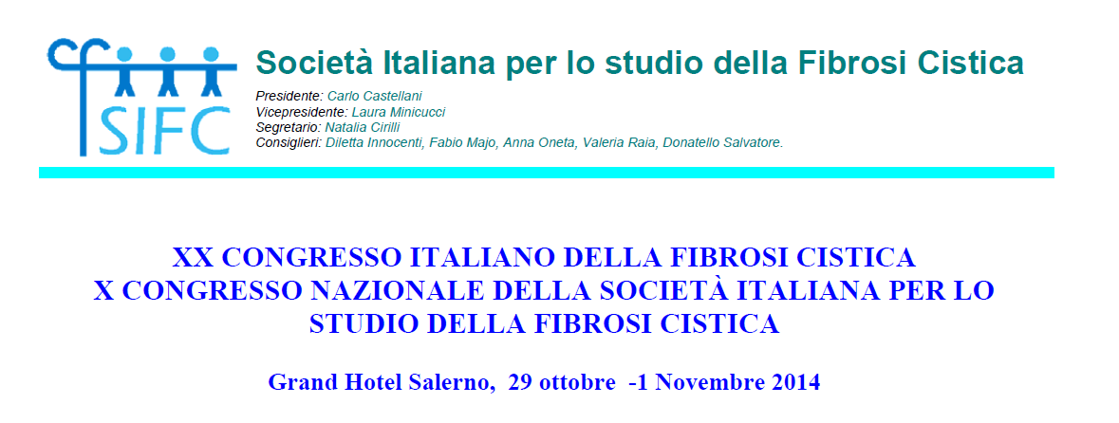
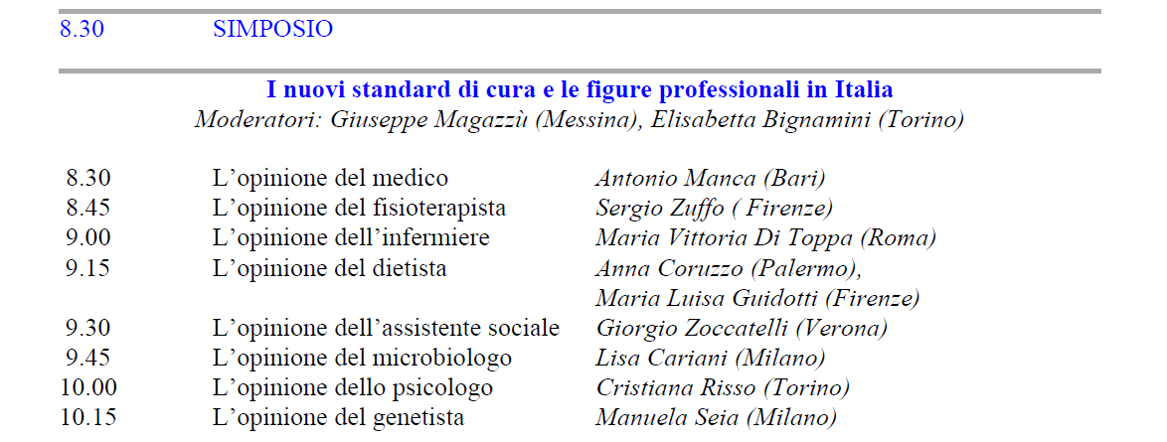

Slide 2
Il menù
Gli standard 2014: cosa è atteso dai fisioterapisti
Il core competence dei fisioterapisti “FC” italiani
Implementazione del core competence FT/FC
HERMES (European Respiratory Society)
Il modello “expertise”
Diamo i numeri
Proposte

Slide 3
Il menù
Gli standard 2014: cosa è atteso dai fisioterapisti
Il core competence dei fisioterapisti “FC” italiani
Implementazione del core competence FT/FC
HERMES (European Respiratory Society)
Il modello “expertise”
Diamo i numeri
Proposte

Slide 4
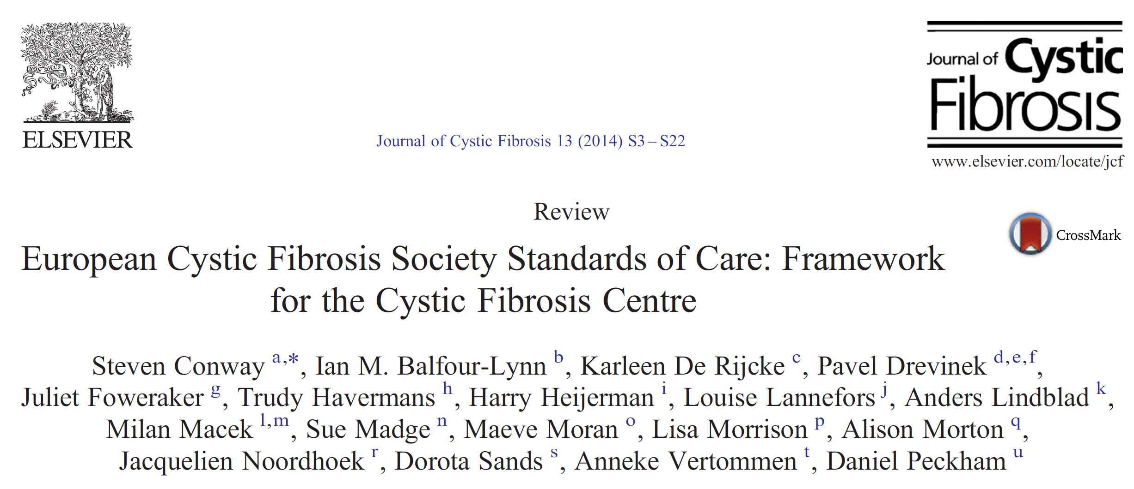
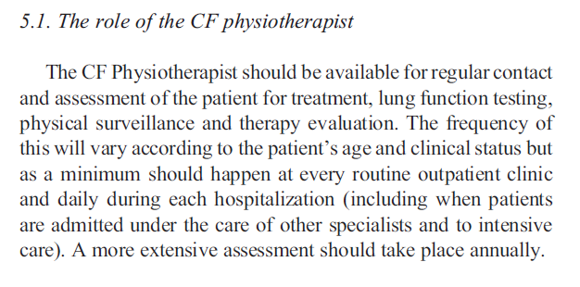

Slide 5





Etc. etc.

Slide 6
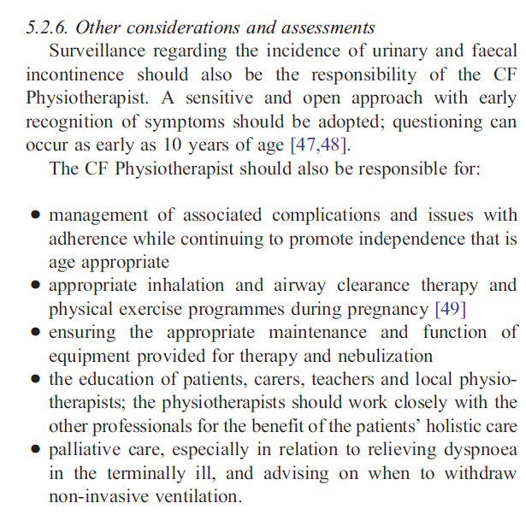

Slide 7
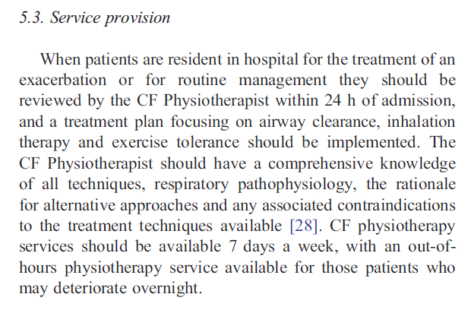

Slide 8
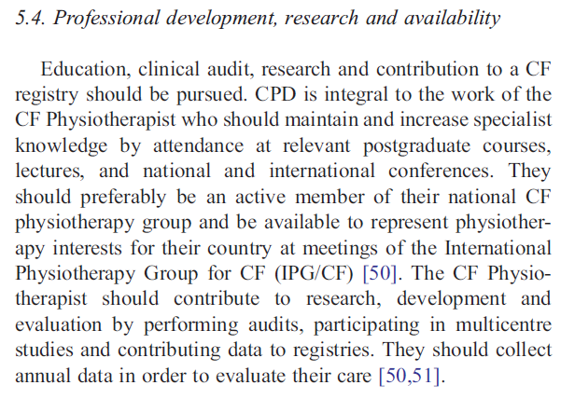
CONTINOUS PROFESSIONAL DEVELOPMENT - CPD
EXPERTISE/SPECIALIST LEVEL!!!!

Slide 9
Il menù
Gli standard 2014: cosa è atteso dai fisioterapisti
Il core competence dei fisioterapisti “FC” italiani
Implementazione del core competence FT/FC
HERMES (European Respiratory Society)
Il modello “expertise”
Diamo i numeri
Proposte

Slide 10

Tartali C*, Zuffo S**, Alatri F***, Brivio A****,
Donà M*****, Graziano L***.
CORE COMPETENCIES FOR PHYSIOTHERAPISTS WORKING WITH CYSTIC FIBROSIS PATIENTS IN ITALY
* Azienda Ospedaliera Universitaria Integrata Verona, **Azienda Ospedaliero Universitaria Meyer Florence, ***Policlinico Umberto I Rome, ****IRCCS Policlinico Cà Granda Milan, *****Ospedale Ca’ Foncello ULSS 9 Treviso.
Journal of Cystic Fibrosis 2012; Vol. 11 Suppl.1:S111, abstract 214.

Slide 11


Slide 12
Risultati
MACROAREE ATTIVITÀ
Sviluppo professionale | Valutazione
 | Educazione
 | Formulazione e gestione programma fisioterapico
 | Gestione programma esercizio fisico
 | Gestione complicanze
 | Gestione situazioni specifiche | Gravidanza
 |  | Ossigenoterapia
 |  | Trapianto
 |  | Ventilazione Non Invasiva
 |  | Fase terminale
Le macroaree di attività del fisioterapista CF considerate sono descritte nella tabella 1.
Per ciascuna di esse sono state descritte nel documento finale, dopo una breve sintesi di definizione e scopi, le competenze distintive che dovrebbe possedere il fisioterapista CF.
Non sono state quindi fornite indicazioni relativamente al “cosa si deve fare” che sono di pertinenza di linee guida, consensus, protocolli, procedure ai quali si rinvia.
Tabella 1: macroaree delle attività del fisioterapista CF

Slide 13

Corrisponde???
MATCH!!!!

Slide 14
Il menù
Gli standard 2014: cosa è atteso dai fisioterapisti
Il core competence dei fisioterapisti “FC” italiani
Implementazione del core competence FT/FC
HERMES (European Respiratory Society)
Il modello “expertise”
Diamo i numeri
Proposte

Slide 15
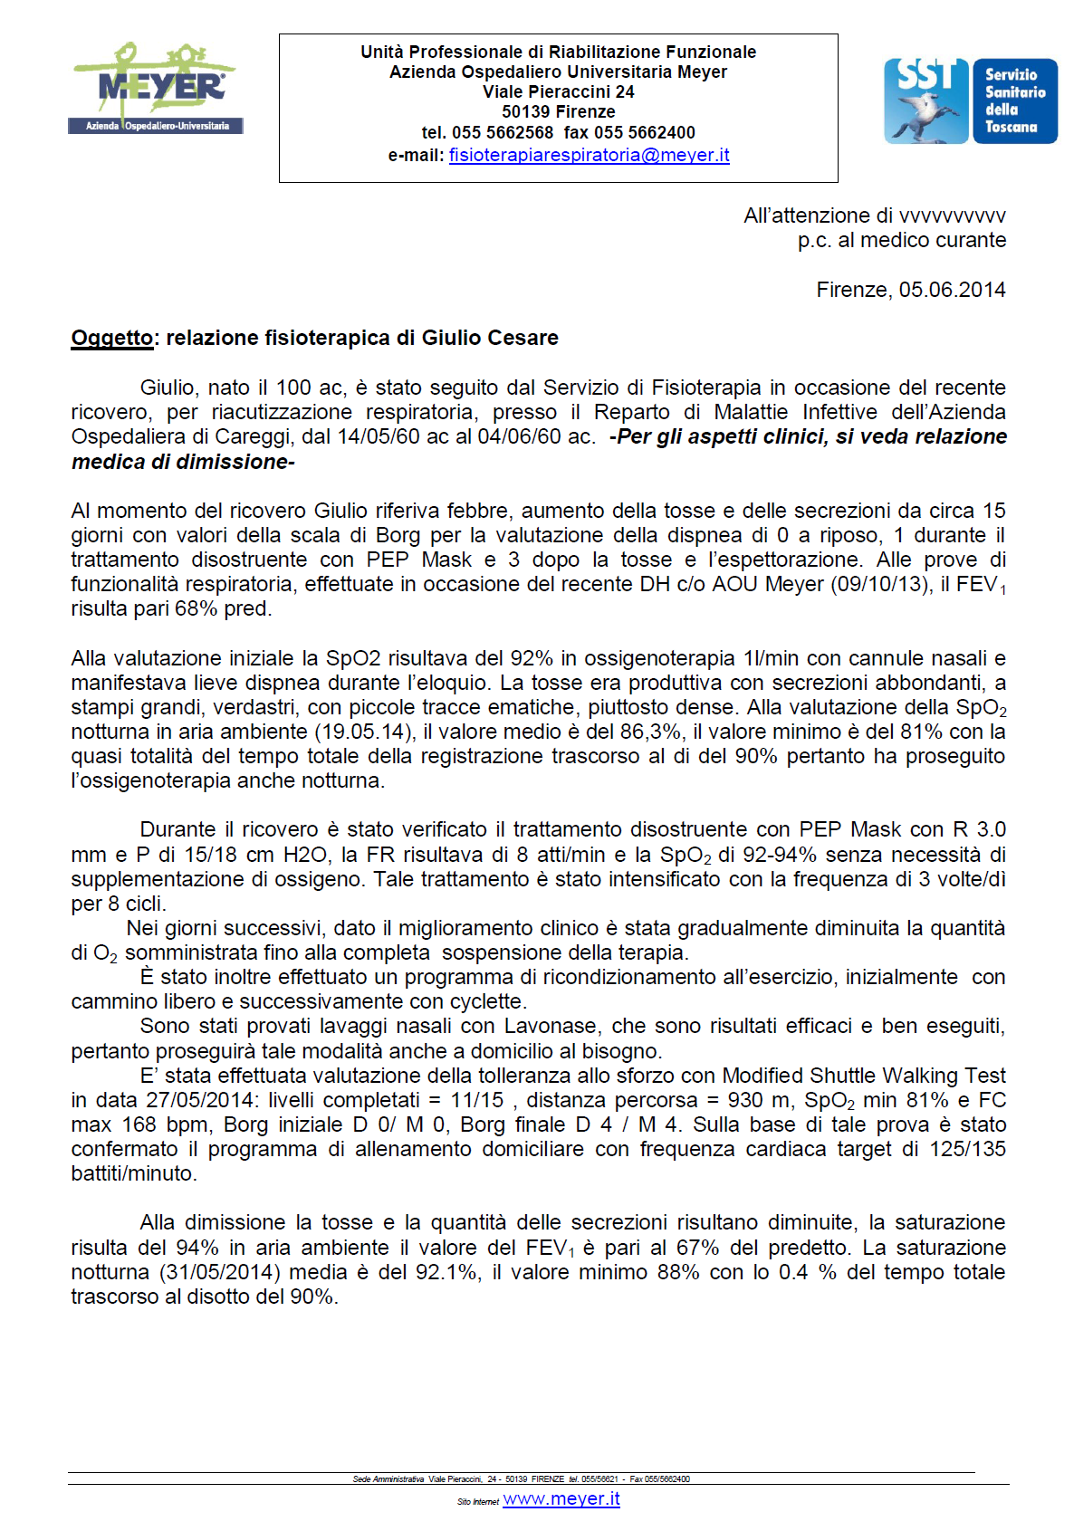
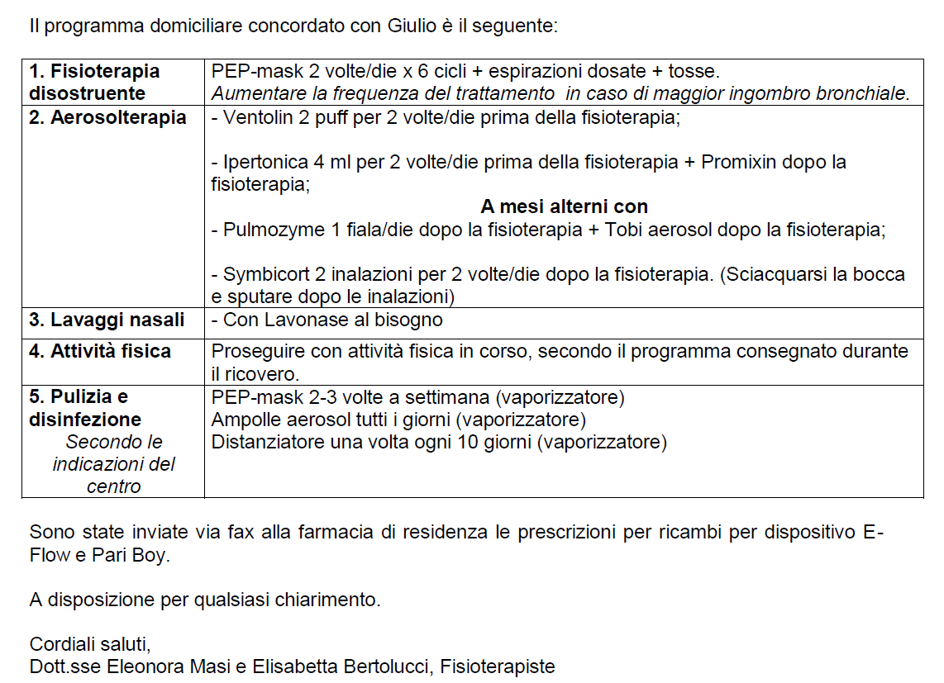
VALUTAZIONE E DOCUMENTAZIONE

Slide 16




publishing: books
Assessments in respiratory rehabilitation
Notes:
ARIR has published 3 books

Slide 17
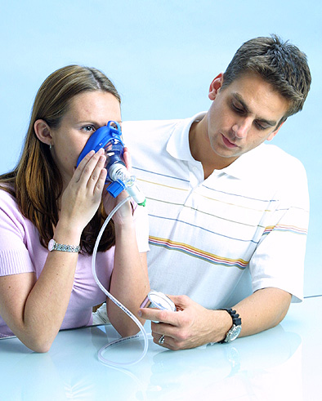
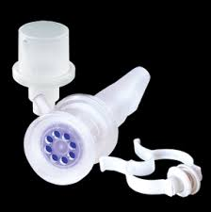
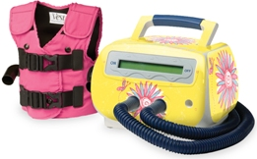
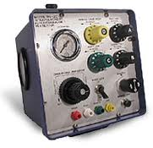
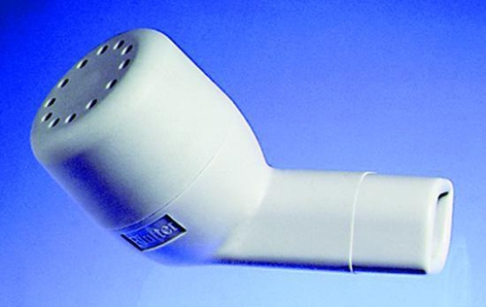
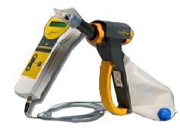
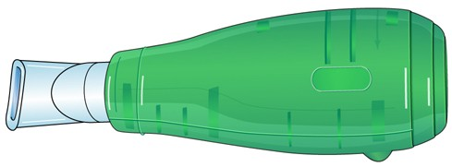

Slide 18
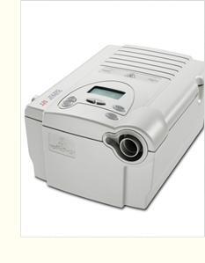
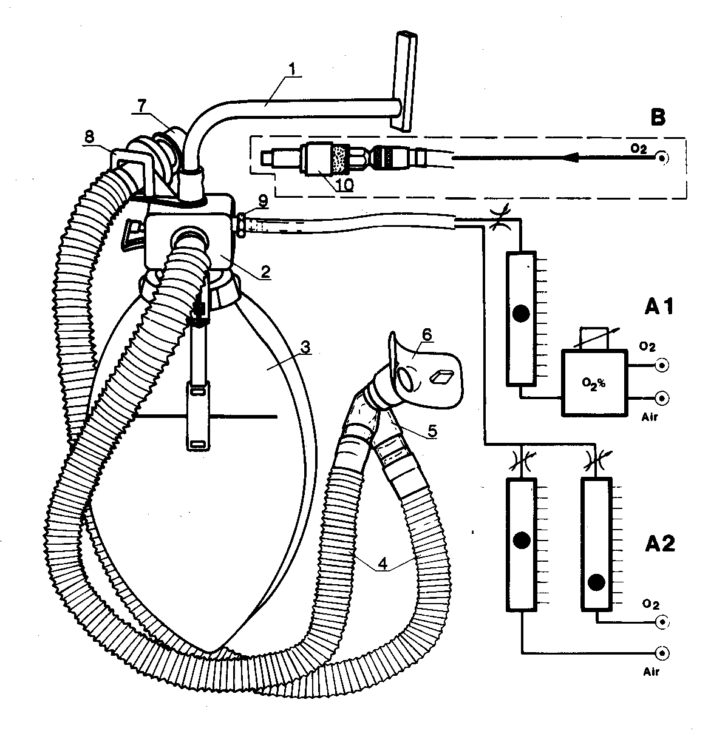
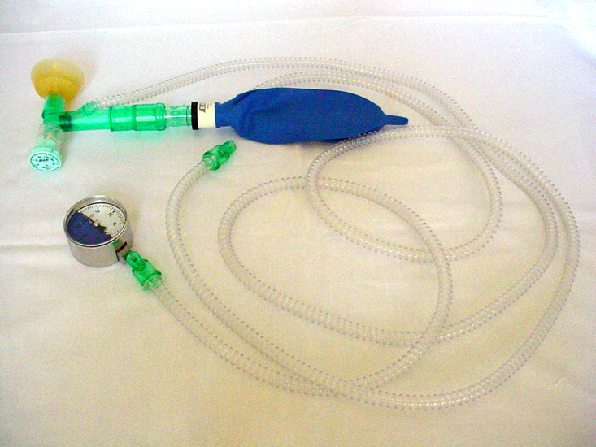
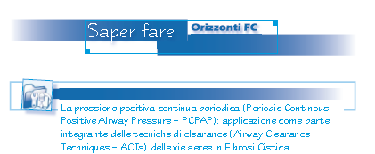

Periodic Continous Positive Airways Pressure - PCPAP
Scopi principali:
FACILTARE LA DISOSTRUZIONE BRONCHIALE
mantenere stabile la pressione positiva
RIDURRE IL LAVORO della RESPIRAZIONE (nelle situazioni “ostruttive”)
Zuffo S, Ferrari B, Gambazza S, Innocenti D. Unità Professionale di Riabilitazione Funzionale Azienda Ospedaliero-Universitaria Meyer Viale Pieraccini 24 – 50139 Firenze E-mail: sergio.zuffo@meyer.it
Notes:
Mettere articolo orizzonti

Slide 19
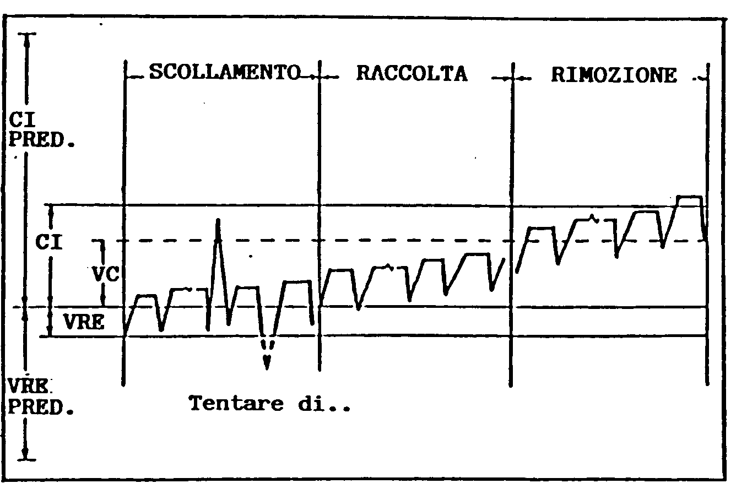
Autogenic Drainage - AD

Slide 20
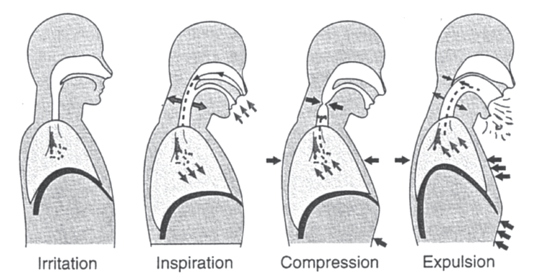
TOSSE

Slide 21
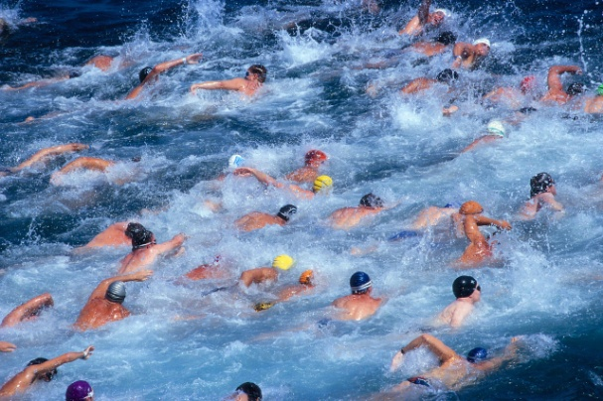

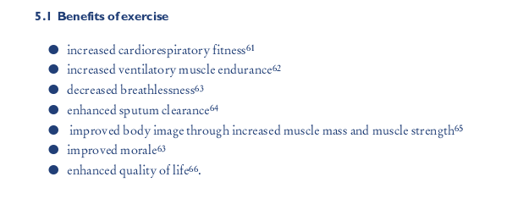
Mantenere
Migliorare
Recuperare
la performance fisica
Clinical Guidelines for the physiotherapy management of cystic fibrosis www.cftrust.org.uk
Notes:
Guardare cochrane library

Slide 22
Inoltre il ft contribuisce a:
Curare gli
aspetti educazionali

Slide 23
E contribuisce:
alla scelta, addestramento, utilizzo, manutenzione di DISPOSITIVI di vario genere per:
  La fisioterapia respiratoria disostruente
  La disostruzione nasale
  L’aerosol
  L’aspirazione naso-orofaringea e tracheale
  Erogare l’ossigeno anche a domicilio
  Umidificatori
  “Ventilatori”
  Eccetera

Slide 24
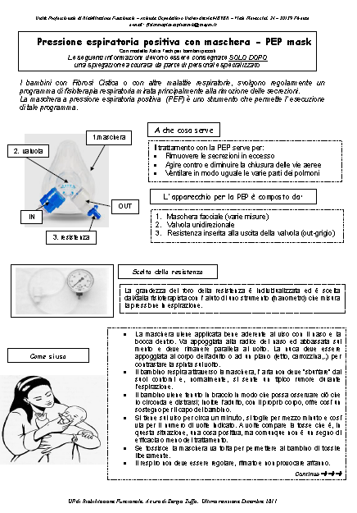
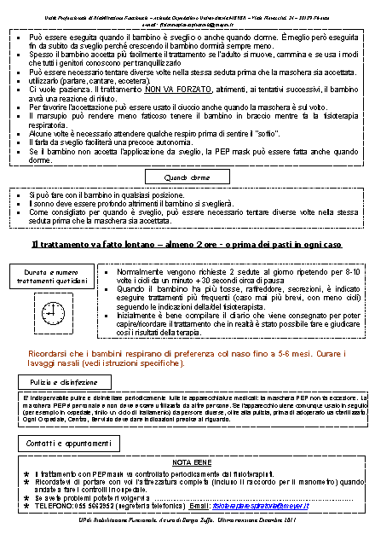

Slide 25
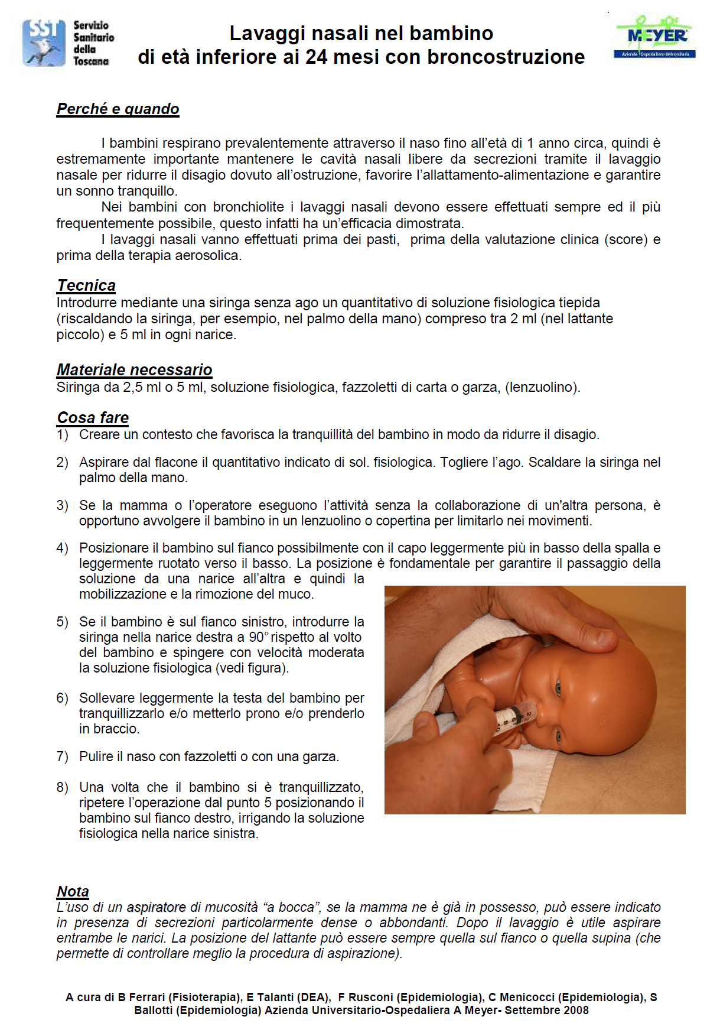
Istruzioni lavaggi nasali bambino piccolo

Slide 26
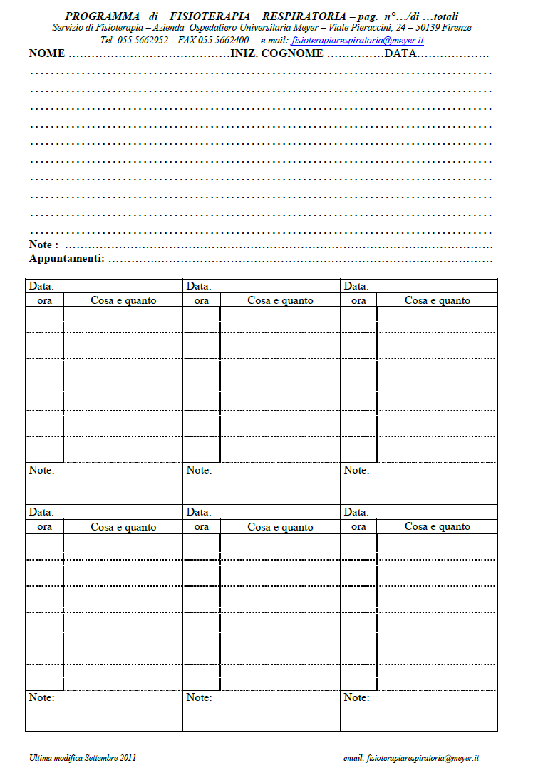
Il diario
Notes:
METTERE ESEMPIO VERO

Slide 27
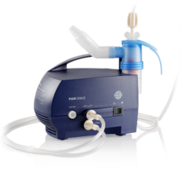
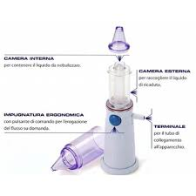

Slide 28
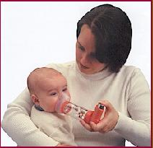
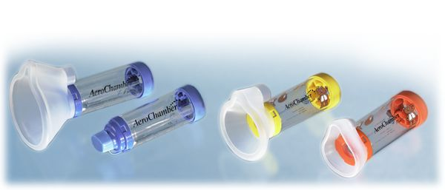
Perché, cosa, come, quando, …
www.fibrosicisticatoscana.org/aerosol.html

Slide 29
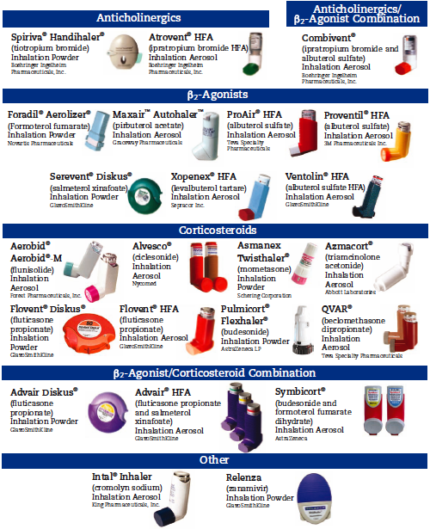
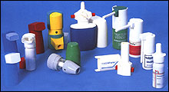
pMDIs, DPIs, ecc.
Copyright ©2009 by the American Association for Respiratory Care

Slide 30
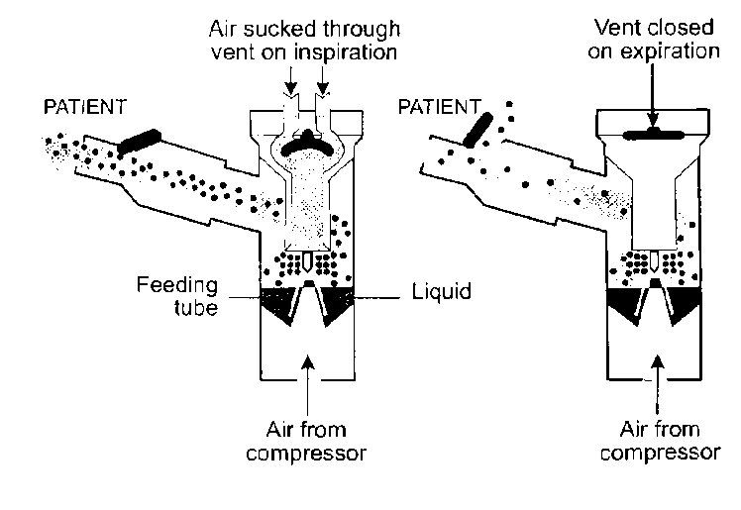
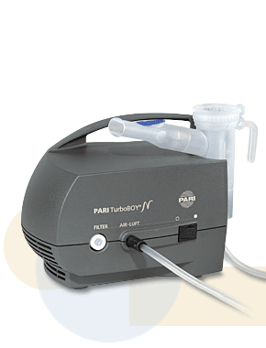
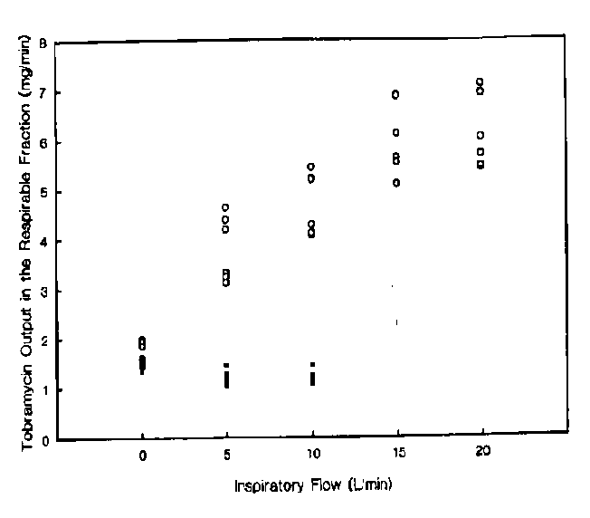
Aerosol con antibiotici, enzimi, ipertoniche

Slide 31
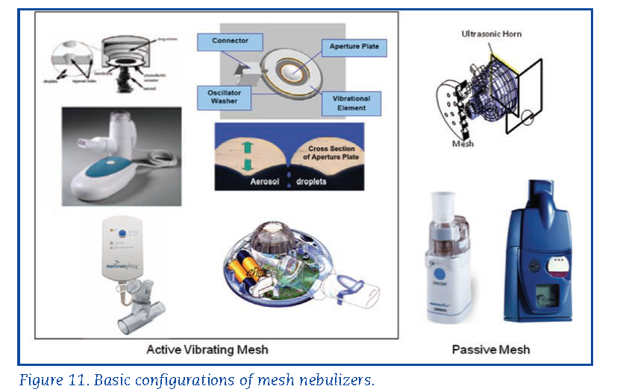

Mesh nebulizers
Notes:
These are the relatively new electronic devices. They consist of a mesh attached to a piezoelectric material that vibrates at high frequency.
The rapid vibration of the aperture plate creates a pumping action to produce the aerosol from a liquid solution. They generate an aerosol that is more efficient than standard jet nebulizers because smaller geometric standard deviation

Slide 32
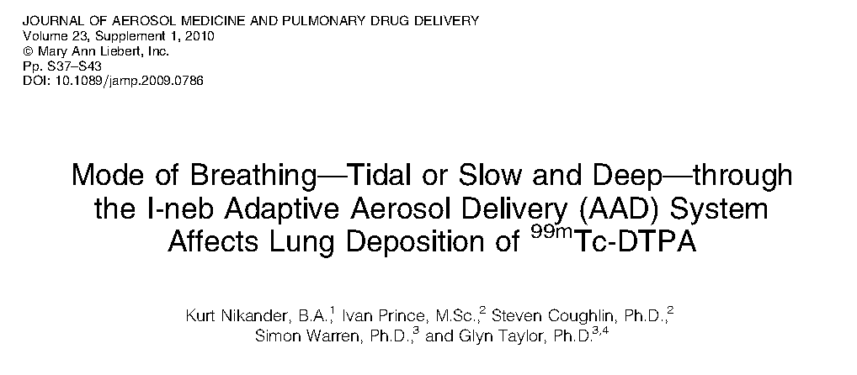
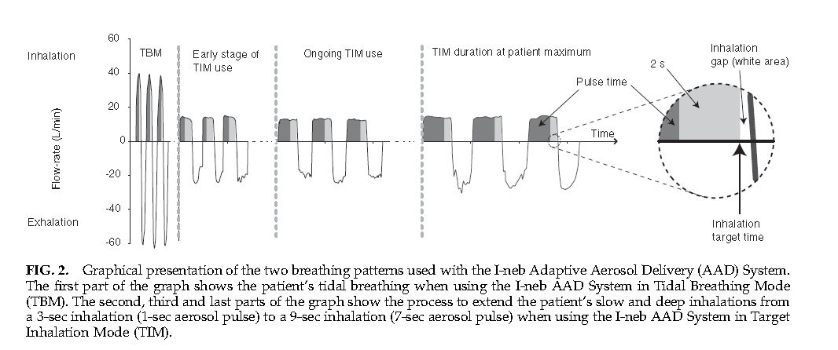
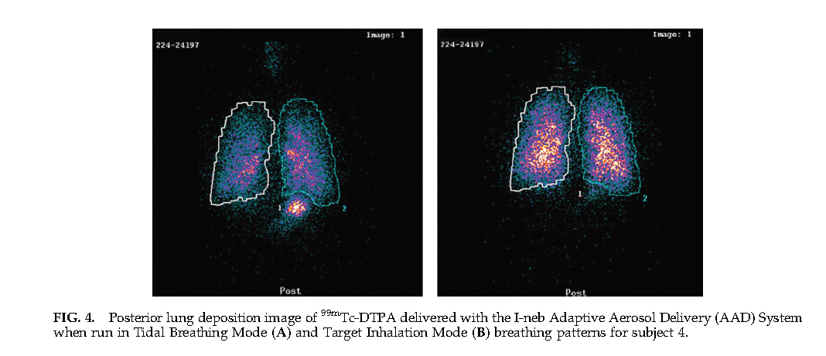
Notes:
Percetuale deposizione???

Slide 33
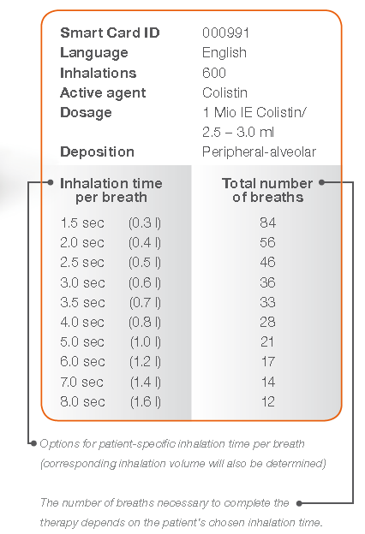
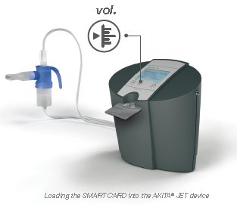
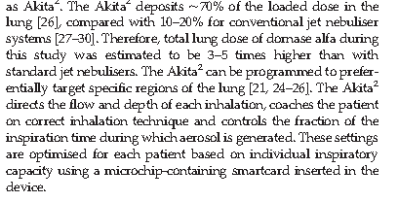
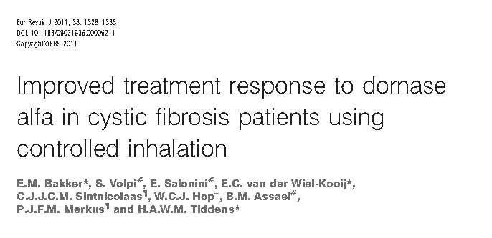
Notes:
This is what we call an Adaptive Aerosol Delivery Nebulizer. It uses a PARI LCStar nebulizer. Inspiratory flow, breathing volume, the duration and number of breaths in each treatment are electronically controlled.
A smart card personalizes the respiratory model.
The smart card memory can monitor patient compliance for each treatment. It can reduce the volume of drug needed to obtain the same effects (over the medium-long term this means a cost saving on medications – antibiotics)

Slide 34
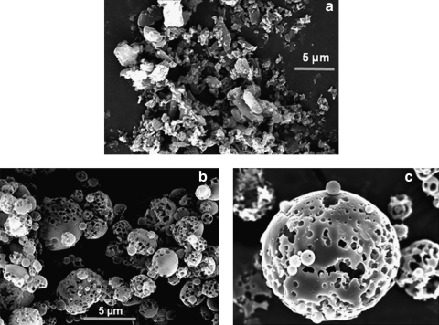

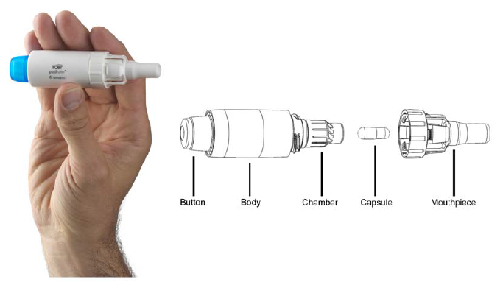
http://www.ncbi.nlm.nih.gov/pmc/articles/PMC3146747/figure/f2/ 13.03.2013

Slide 35
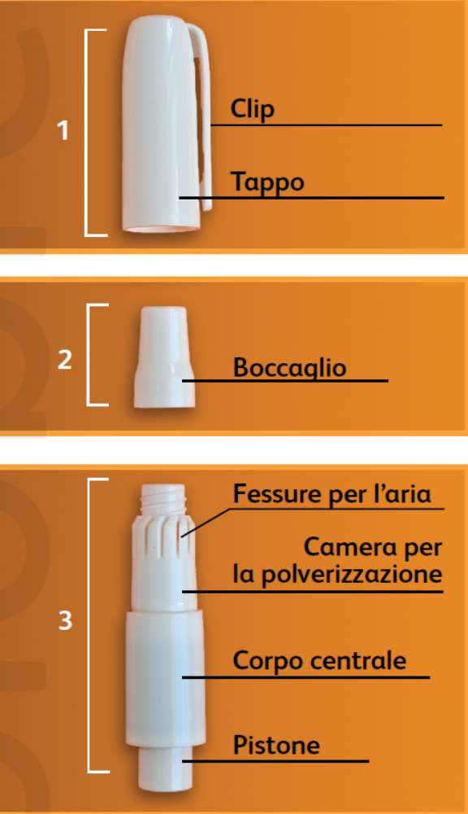

Turbospin

Slide 36
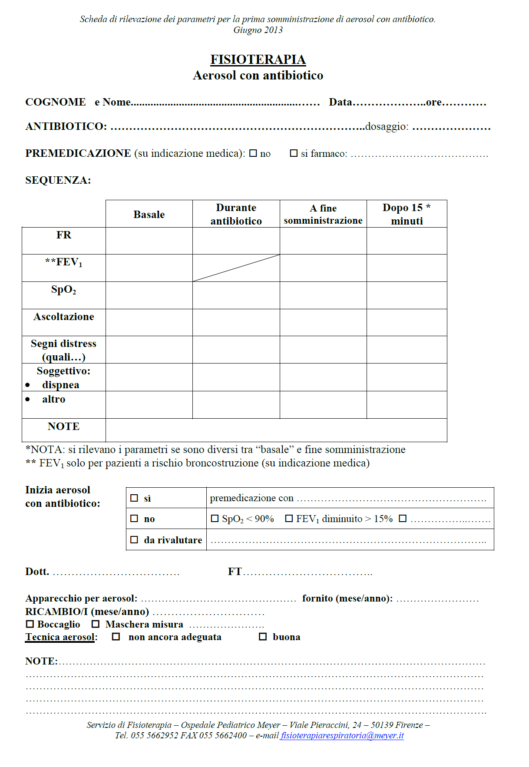

Slide 37
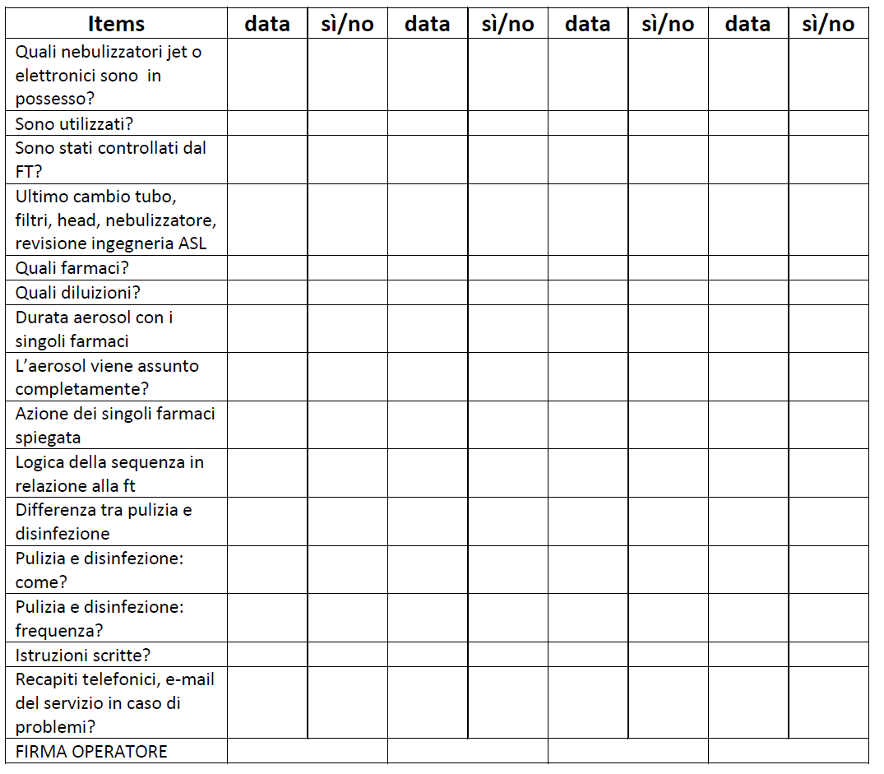
Check list aerosol

Slide 38



Tradotta in italiano vedi sito ARIR www.arirassociazione.org

Slide 39


Slide 40

Igiene respiratoria

Slide 41





Slide 42





Cyclette/esercizi/pesi/6MWT

Slide 43


Slide 44


Slide 45


Slide 46


Slide 47


Slide 48


Slide 49

Stretching
Scheda a cura di Elisabetta Bertolucci, ft AOU Meyer

Slide 50
Altri aspetti che possono trovare/trovano indicazioni alla fisioterapia
Incontinenza urinaria
Dolore
Osteoporosi
Trapianto polmonare
……
Vedi: Standards of care and good clinical practice for the physiotherapy management of cystic fibrosis – June 2011- www.cftrust.org.uk

Slide 51

Ventilazione non invasiva - NIV: ruolo del fisioterapista
Tra gli altri compiti:
scelta del dispositivo e settaggio
adattamento del paziente alla maschera e alla macchina
educazione del paziente e della famiglia per quanto riguarda la terapia
monitoraggio della risposta alla terapia
eccetera
Da Piper AJ and Ellis E. Non-invasive ventilation. In “Physiotherapy for Respiratory and Cardiac Problems”, Churchill Livingstone, London 2002; Chapter 10:323-345

Slide 52



Slide 53



Ossigeno liquido per uso domiciliare: base + portatile (stroller)
Indispensabile anche in Ospedale per favorire l’attività fisica e per prendere confidenza col sistema, verificare gli aspetti tecnici, prima di utilizzarlo a casa

Slide 54



Slide 55

PRESCRIZIONI

Slide 56
Il menù
Gli standard 2014: cosa è atteso dai fisioterapisti
Il core competence dei fisioterapisti “FC” italiani
Implementazione del core competence FT/FC
HERMES (European Respiratory Society)
Il modello “expertise”
Diamo i numeri
Proposte

Slide 57


Slide 58




News
Starting from the initiative of the ERS school committee, a new HERMES (Harmonizing Education in Respiratory Medicine for European Specialists) project has been launched in respiratory physiotherapy.
Notes:
Starting from the initiative of the ERS school committee, a new HERMES (Harmonizing Education in Respiratory Medicine for European Specialists) project has been launched in respiratory physiotherapy.
Following our encounters last year at the 57th AARC Congress – ICRC Business Meeting, with Governor Brendan Cooper (GB), and subsequent contacts with the European Respiratory Society – ERS – our association has three representatives participating in this project (Francesco D’Abrosca PT, MSc, Sara Mariani PT, MSc and Luciana Ptacinsky PT, MSc).

Slide 59






Slide 60


Slide 61
Il menù
Gli standard 2014: cosa è atteso dai fisioterapisti
Il core competence dei fisioterapisti “FC” italiani
Implementazione del core competence FT/FC
HERMES (European Respiratory Society)
Il modello “expertise”
Diamo i numeri
Proposte

Slide 62
Lo schema che identifica la crescita delle competenze, dal livello “basic” fino al livello di expert (modificato dal progetto HERMES), è il seguente:
Basic/referral |  | Intermediate/supervision | Advanced/indipendent EXPERT -
Sapere: a) di area e b) specifico per ambito di expertise | Sapere come | Mostrare come | Fare (tutoraggio) | Fare e saper far fare (insegnare)
Nelle prime colonne – sapere e sapere come – non vengono considerati i contenuti relativi all’inserimento del neo-assunto che sono comunque obbligatori nella loro acquisizione (sicurezza, PBLS, ecc)
Notes:
Pensare ai new entry
Pensare agli expert: come rimanere
Pensare alle verifiche
Doc Di Feo????

Slide 63
Il menù
Gli standard 2014: cosa è atteso dai fisioterapisti
Il core competence dei fisioterapisti “FC” italiani
Implementazione del core competence FT/FC
HERMES (European Respiratory Society)
Il modello “expertise”
Diamo i numeri
Proposte

Slide 64
In Fibrosi Cistica la definizione whole-time equivalent - WTE - si riferisce, nel contesto lavorativo italiano, per i fisioterapisti a:
Numero ore reali dedicate ai pazienti affetti da FC, divise per 36.
Da questo rapporto si ricavano le “teste” degli operatori sanitari dedicati alla FC

Slide 65

Secondo gli “Standards of Care” dell’European CF Society pubblicati nel 2014 viene auspicato che il WTE per la figura del fisioterapista sia, in relazione ai pazienti adulti seguiti dal Centro di Riferimento Regionale FC:
4 fisioterapisti ogni
150 pazienti adulti

Slide 66

Secondo gli “Standards of Care” dell’European CF Society pubblicati nel 2014 viene auspicato che il WTE per la figura del fisioterapista sia, in relazione ai pazienti in età pediatrica seguiti dal Centro di Riferimento Regionale FC:
3 fisioterapisti ogni
150 pazienti in età pediatrica

Slide 67
Paediatric patient numbers are likely to remain relatively stable but adult
numbers are increasing every year.
The need to establish a new adult Centre in any region must be considered proactively.
Supply must precede, or coincide with, need.

Slide 68


Slide 69


Slide 70
Differenza percentuale espressa in Whole Time Equivalent tra operatori raccomandati e operatori effettivi
Fisioterapisti

Slide 71
Esperienza personale - Firenze
2010: copertura nella misura del 40% in relazione al WTE per i fisioterapisti/standard europei cioè -60%
2014: copertura nella misura del 35% in relazione al WTE per i fisioterapisti/standard europei cioè – 65%
Ma se vogliamo essere “parsimoniosi”: copertura nella misura del 45% in relazione al WTE per i fisioterapisti in relazione alle indicazioni accreditamento tra pari cioè – 55%
……per far fronte a:
complessità crescenti
maggiori competenze necessarie
maggiori compiti richiesti……..

Slide 72



Utopie?????

Slide 73
Il menù
Gli standard 2014: cosa è atteso dai fisioterapisti
Il core competence dei fisioterapisti “FC” italiani
Implementazione del core competence FT/FC
HERMES (European Respiratory Society)
Il modello “expertise”
Diamo i numeri
Proposte

Slide 74
Proposte????
Formazione continua:
tendere all’Expertise/Specialist
…e mantenere il livello adeguato di competenze…..
Sulla “verifica” delle reali competenze:
HERMES/ERS?
……….

Slide 75

Proposte???
Sulle risorse umane???? ……….
Possiamo parlare di rischio clinico?
◉ risorse umane
◉ assistenza/competenza
aderenza
⬆ progessione patologia?
Sawicki GS and Tiddens H. Managing Treatment Complexity in Cystic Fibrosis: Challenges and Opportunities. Pediatric pulmonology 2012; 47(6):523–33.

